Slide 1
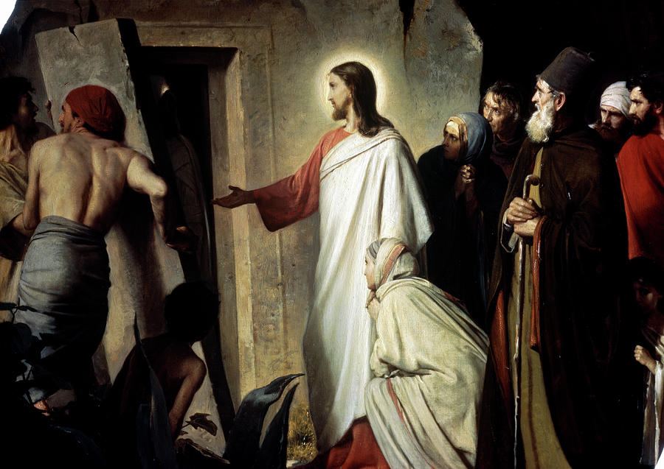
Jien hu l-qawmien u l-ħajja

Slide 2
Qari mill-Ktieb tal- Profeta Eżekjel Eżek 37, 12-14

Slide 3
Hekk qal Sidi l-Mulej:
“Ara, jiena niftaħ l-oqbra tagħkom, poplu tiegħi, u nġibkom lura f’art Iżrael. Imbagħad tkunu tafu li

Slide 4
jiena l-Mulej, meta niftaħ l-oqbra tagħkom u ntellagħkom mill-oqbra tagħkom, poplu tiegħi. U jiena nqiegħed ruħi fikom,

Slide 5
u terġgħu tieħdu l-ħajja. Inqegħedkom f’artkom u tkunu tafu li jiena l-Mulej. Hekk għedt, u hekk nagħmel”. Oraklu tal-Mulej.

Slide 6
Il-Kelma tal-Mulej
R:/ Inroddu ħajr lil Alla

Slide 7
Salm Responsorjali
R:/ Għand il-Mulej hemm it-tjieba

Slide 8
Minn qiegħ l-art insejjaħlek, Mulej:
isma’, Sidi, il-leħen tiegħi!
Ħa jkunu widnejk miftuħa,
jiena u nitolbok bil-ħniena.

Slide 9
R:/ Għand il-Mulej hemm it-tjieba

Slide 10
Jekk tal-ħtijiet int tagħti kas, Mulej,
Sidi, min jista’ jżomm sħiħ?

Slide 11
Imma għandek hemm
il-maħfra,
biex hekk inqimuk fil-biża’ tiegħek.

Slide 12
R:/ Għand il-Mulej hemm it-tjieba

Slide 13
Jien lill-Mulej nistenna,
ruħi f’kelmtu tittama.
Tistenna ruħi lil Sidi,
aktar milli l-għassiesa
s-sebħ.

Slide 14
R:/ Għand il-Mulej hemm it-tjieba

Slide 15
Jistenna Iżrael lill-Mulej!
Għax għand il-Mulej hemm it-tjieba,
u l-fidwa għandu bil-kotra.

Slide 16
Hu li jifdi lil Iżrael
minn ħtijietu kollha.

Slide 17
R:/ Għand il-Mulej hemm it-tjieba

Slide 18
Qari mill-Ittra ta’ San Pawl Appostlu lir-Rumani Rum 8, 8-11

Slide 19
Ħuti, dawk li jgħixu skond il-ġisem ma jistgħux jogħġbu lil Alla. Issa intom ma intomx taħt il-ħakma tal-ġisem, imma tal-Ispirtu,

Slide 20
ladarba hemm l-Ispirtu ta’ Alla jgħammar fikom. Jekk xi ħadd ma għandux fih
l-Ispirtu ta’ Kristu, dan mhuwiex tiegħu.

Slide 21
Jekk Kristu jgħammar fikom, għalkemm il-ġisem hu mejjet minħabba
fid-dnub, imma l-Ispirtu hu ħajjitkom minħabba

Slide 22
l-ġustizzja. Jekk l-Ispirtu ta’ dak li qajjem lil Ġesù
mill-imwiet jgħammar fikom, Alla stess li qajjem lil Kristu mill-imwiet

Slide 23
iqajjem għall-ħajja wkoll
il-ġisem mejjet tagħkom, bis-saħħa tal-Ispirtu li jgħammar fikom.

Slide 24
Il-Kelma tal-Mulej
R:/ Inroddu ħajr lil Alla

Slide 25
Glorja u Tifħir
Glorja u Tifħir
Lilek Kristu

Slide 26
Jien hu l-qawmien u
l-ħajja, jgħid il-Mulej;
kull min jemmen fija, dan ma jmut qatt.

Slide 27
Glorja u Tifħir
Glorja u Tifħir
Lilek Kristu

Slide 28
Qari mill-Evanġelju skont
San Ġwann
Ġw 11, 1-45
R:/ Glorja lilek Mulej

Slide 29
F’dak iż-żmien, kien hemm wieħed marid, Lażżru minn Betanja, ir-raħal ta’ Marija u oħtha Marta. Marija kienet dik li dilket il-Mulej

Slide 30
b’żejt ifuħ u xxuttatlu riġlejh b’xuxitha; u Lażżru, il-marid, kien ħuha.
Iż-żewġ nisa bagħtu jgħidu lil Ġesù:

Slide 31
“Mulej, ara, ħabibek marid”.
Meta sama’ l-aħbar Ġesù qal:

Slide 32
“Din m’hijiex marda
tal-mewt, iżda hi
għall-glorja ta’ Alla, biex biha tingħata glorja
lill-Iben ta’ Alla”.

Slide 33
Ġesù kien iħobbhom lil Marta u lil oħtha u lil Lażżru. Meta sama’ li dan marad, baqa’ jumejn oħra fejn kien, u mbagħad qal lid-dixxipli:

Slide 34
“Ejjew nerġgħu mmorru
l-Lhudija”.
Qalulu d-dixxipli:
“Rabbi, il-Lhud għadhom kemm kienu qegħdin

Slide 35
ifittxu li jħaġġruk, u int rieġa’ sejjer hemm?”.
Weġibhom Ġesù:

Slide 36
“Mhux tnax-il siegħa fiha
l-ġurnata? Sakemm
wieħed jimxi binhar, ma jitfixkilx, għax ikun qiegħed jara d-dawl ta’ din

Slide 37
id-dinja. Imma jekk jimxi bil-lejl, jitfixkel, għax ma jkollux dawl”.
Qalilhom hekk u mbagħad issokta jgħidilhom:

Slide 38
“Ħabibna Lażżru rieqed, iżda ħa mmur u nqajmu”.
Qalulu d-dixxipli:
“Mulej, jekk inhu rieqed, jiġifieri se jfiq”.

Slide 39
Iżda Ġesù kien tkellem mill-mewt tiegħu, u huma ħaduha li kien qalilhom fuq l-irqad ta’ meta wieħed ikun bin-ngħas.

Slide 40
Imbagħad qalilhom ċar u tond:
“Lażżru miet. U jiena nifraħ minħabba fikom li ma kontx hemm,

Slide 41
ħalli temmnu. Iżda ejjew immorru sa ħdejh”.
Tumas, imlaqqam
it-Tewmi, qal lil sħabu
d-dixxipli:

Slide 42
“Immorru aħna wkoll ħa mmutu miegħu”.
Meta wasal, Ġesù sab li Lażżru kien ġa ilu erbat ijiem fil-qabar.

Slide 43
Betanja kienet qrib Ġerusalemm, xi ħmistax-il stadju ’l hemm minnha. Ħafna Lhud kienu ġew għand Marta u Marija biex

Slide 44
ifarrġuhom minħabba ħuhom. Kif, mela, semgħet li kien ġej Ġesù, Marta ħarġet tilqgħu, iżda Marija baqgħet id-dar.

Slide 45
Marta qalet lil Ġesù:
“Mulej, kieku kont hawn, ħija ma kienx imut. Imma wkoll issa, jiena naf li kull ma int titlob lil Alla,

Slide 46
Alla jagħtihulek”.
Ġesù qalilha:
“Ħuk jerġa’ jqum!”.
Qaltlu Marta:
“Jiena naf li jerġa’ jqum,

Slide 47
fil-qawmien mill-imwiet
fl-aħħar jum”.
Qalilha Ġesù:
“Jiena hu l-qawmien u
l-ħajja. Kull min jemmen

Slide 48
fija, ukoll jekk imut, jgħix; u kull min jgħix u jemmen fija, dan ma jmut qatt. Temmnu inti dan?”.
Weġbitu:

Slide 49
“Iva, Mulej, jiena nemmen li inti l-Messija, l-Iben ta’ Alla, dak li ġie fid-dinja”.
Kif qalet dan, marret issejjaħ lil oħtha Marija u

Slide 50
minn taħt l-ilsien qaltilha:
“L-Imgħallem hawn, u qiegħed isejjaħlek”.
Dik, malli semgħetha, qamet minnufih u marret

Slide 51
ħdejh. Ġesù kien għadu ma daħalx fir-raħal, imma baqa’ fejn kienet ġiet tiltaqa’ miegħu Marta.
Il-Lhud li kienu d-dar ma’

Slide 52
Marija biex ifarrġuha, kif rawha tqum malajr u toħroġ, marru warajha, għax stħajluha sejra lejn il-qabar biex toqgħod tibki hemm.

Slide 53
Meta Marija waslet fejn kien Ġesù u ratu nxteħtet f’riġlejh, tgħidlu:
“Mulej, kieku kont hawn ħija ma kienx imut”.

Slide 54
Ġesù, kif ra lilha tibki u
l-Lhud, li ġew magħha, jibku wkoll, ħass ruħu mqanqal u tħawwad ħafna. “Fejn qegħedtuh?”,

Slide 55
staqsiehom. Huma weġbuh: “Mulej, ejja u ara”.
U Ġesù beka. Għalhekk
il-Lhud qalu:
“Ara kemm kien iħobbu!”.

Slide 56
Iżda xi wħud minnhom qalu:
“Ma setax dan il-bniedem, li fetaħ għajnejn l-agħma, jagħmel ukoll li dan ma jmutx?”.

Slide 57
Ġesù ħass ruħu mqanqal għal darb’oħra u resaq lejn il-qabar. Dan kien għar magħluq bi blata fuqu. Ġesù qal:

Slide 58
“Neħħu l-blata”.
Marta, oħt il-mejjet, qaltlu:
“Mulej issa beda jrejjaħ; ġa ilu erbat ijiem mejjet”.
Qalilha Ġesù:

Slide 59
“Ma għedtlekx li jekk inti temmen, tara l-glorja ta’ Alla?”

Slide 60
Imbagħad neħħew il-blata. Ġesù rafa’ għajnejh ’il fuq u qal:

Slide 61
“Missier, irroddlok ħajr li smajtni. Kont naf li inti dejjem tismagħni, imma għidt dan minħabba n-nies li hawn madwari,

Slide 62
biex huma jemmnu li inti bgħattni”.
Kif qal hekk, għajjat b’leħen għoli:
“Lażżru, oħroġ!”.

Slide 63
U dak li kien mejjet ħareġ, b’idejh u riġlejh infaxxati u b’maktur ma’ wiċċu. Ġesù qalilhom:

Slide 64
“Ħollulu l-faxex u ħalluh imur”.
Ħafna mil-Lhud, li kienu ġew għand Marija u raw dak li għamel Ġesù, emmnu fih.

Slide 65
Il-Kelma tal-Mulej
R:/ Tifħir lilek Kristu

Slide 67
Jiena nemmen f’Alla wieħed, il-Missier li jista’ kollox, li ħalaq is-sema u
l-art, dak kollu li jidher u dak li ma jidhirx.

Slide 68
U f’Mulej wieħed Ġesù Kristu, Iben waħdieni ta’ Alla,
imnissel mill-Missier
qabel kull żmien.

Slide 69
Alla minn Alla, dawl minn dawl, Alla veru minn Alla veru, imnissel mhux magħmul, natura waħda mal-Missier u bih sar kollox.

Slide 70
Niżel mis-smewwiet għalina
l-bnedmin u għall-fidwa
tagħna. U ħa l-ġisem
bis-setgħa tal-Ispirtu
s-Santu minn Marija Verġni

Slide 71
u sar bniedem. Sallbuh għalina, bata taħt Ponzju Pilatu, miet u difnuh, u
fit-tielet jum qam minn bejn l-imwiet, skont

Slide 72
il-Kotba mqaddsa,
u tela’ s-sema, u qieghed fuq
il-lemin tal-Missier.
U għandu jerġa jiġi
bil-glorja biex jagħmel ħaqq

Slide 73
mill-ħajjin u mill-mejtin, u s-saltna tiegħu ma jkollhiex tmiem. U fl-Ispirtu s-Santu, Mulej li jagħti l-ħajja li ġej mill-Missier u mill-Iben:

Slide 74
li Hu meqjum u mweġġah flimkien mal-Missier u
mal-Iben. Hu li tkellem b’fomm il-profeti.

Slide 75
U fi Knisja waħda, qaddisa, kattolika, appostolika.
Nistqarr magħmudija waħda
għall-maħfra tad-dnubiet.

Slide 76
U nistenna l-qawma
mill-imwiet, u l-ħajja
taż-żmien li ġej. Ammen.

